Slide 1


Kiểm tra bài cũ
Cột A |  | Cột B
A.Đơn vị đo thể tích |  | 1.Là độ dài lớn nhất trên thước
B. Đơn vị đo độ dài |  | 2. Vuông góc với cạnh của thước ở đầu kia của vật
C. Giới hạn đo của thước |  | 3. Mét khối và lít
D. Độ chia nhỏ nhất của thước |  | 4. Là độ dài giữa hai vạch chia liên tiếp trên thước
E. Cách đặt mắt khi đọc kết quả đo chiều dài |  | 5. mét

Slide 2
Kiểm tra bài cũ
Cột A |  | Cột B
A.Đơn vị đo thể tích |  | 1. Là độ dài lớn nhất trên thước
B. Đơn vị đo độ dài |  | 2. Vuông góc với cạnh của thước ở đầu kia của vật
C. Giới hạn đo của thước |  | 3. Mét khối và lít
D. Độ chia nhỏ nhất của thước |  | 4.mét
E. Cách đặt mắt khi đọc kết quả đo chiều dài |  | 5.Là độ dài giữa hai vạch chia liên tiếp trên thước

Slide 3
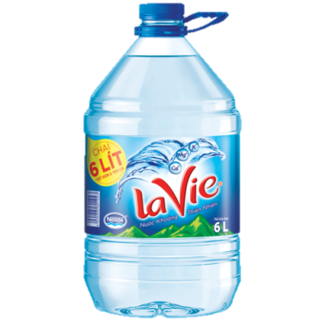
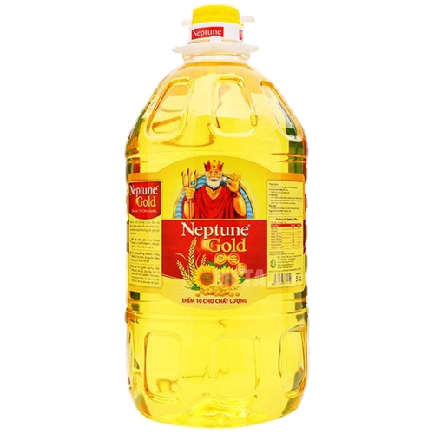
2 can này có nặng bằng nhau không???
Can nước khoáng 6 lít
Can dầu ăn 6 lít

Slide 4
Bài 6: đo khối lượng
(2 tiết)
KHOA HỌC TỰ NHIÊN 6

Slide 5
NỘI DUNG BÀI HỌC
01
02
03
Đơn vị đo khối lượng
Dụng cụ đo khối lượng
Cách đo khối lượng

Slide 6
I
Đơn vị đo khối lượng

Slide 7

Bài 6: Đo khối lượng (Tiết 1)
I. Đơn vị đo khối lượng.
1. Khối lượng là gì?

Slide 8

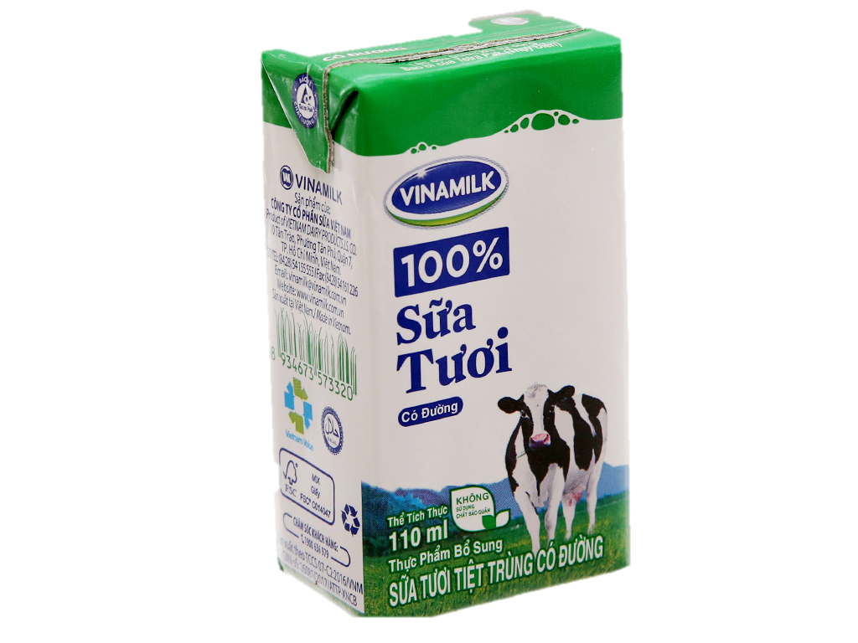

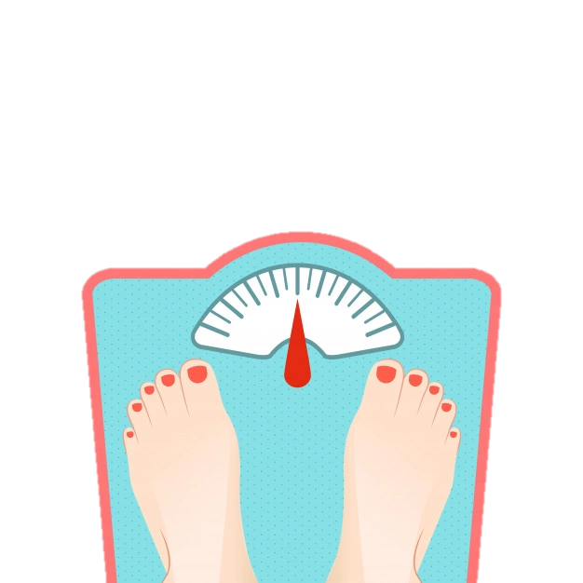


Mọi vật đều có khối lượng,và khối lượng là lượng chất chứa trong vật đó
VD: Khối lượng sữa trong hộp để chỉ lượng sữa chứa trong hộp đó
Khối lượng bột giặt trong túi để chỉ lượng bột giặt chứa trong túi.
Hãy cho biết đơn vị đo khối lượng mà con biết ???

Slide 9
Bài 6: Đo khối lượng (Tiết 1)
I. Đơn vị đo khối lượng.
1. Khối lượng là gì?
Khối lượng là số đo lượng chất của vật.
2. Đơn vị đo khối lượng:
- Trong Hệ đơn vị đo lường hợp pháp của nước ta, đơn vị cơ bản đo khối lượng là kilôgam, kí hiệu là kg.
- Một số đơn vị khác: tấn, tạ, yến, gam,...

Slide 10

2.Đơn vị đo khối lượng
THỂ TÍCH NƯỚC | KHỐI LƯỢNG | TÊN THƯỜNG GỌI
1 m³ | 1000 kg | 1 tấn
100 l | 100 kg | 1 tạ
10 l | 10 kg | 1 yến
1 l | 1 kg | 1 cân
100 ml | 100 gram | 1 lạng
1 ml | 1 gram | 1 gam

Slide 11

II.DỤNG CỤ ĐO THÍ NGHIỆM
Muốn đo độ dài của vật thì dùng thước đo.Còn muốn đo khối lượng của vật thì dùng cân.
Em đã biết những dụng cụ đo khối lượng nào?

Slide 12
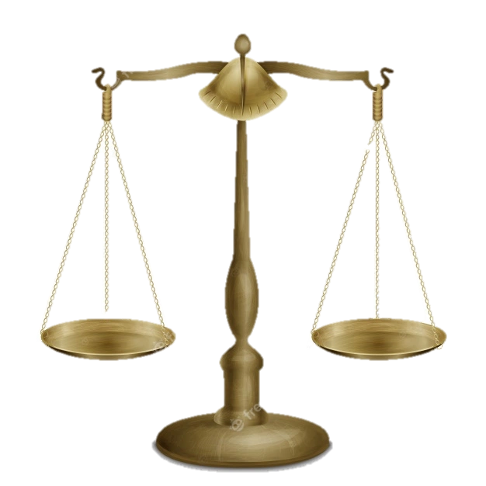

01
02
CÂN ĐÒN
CÂN THĂNG BẰNG

Slide 13
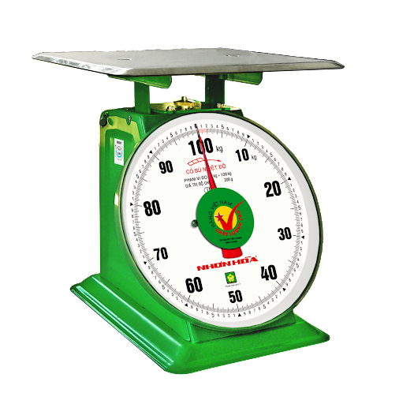
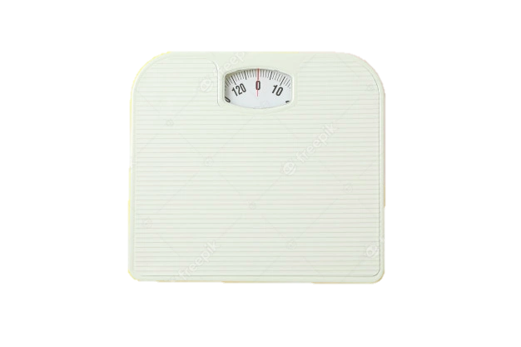
03
04
CÂN ĐỒNG HỒ
CÂN Y TẾ

Slide 14
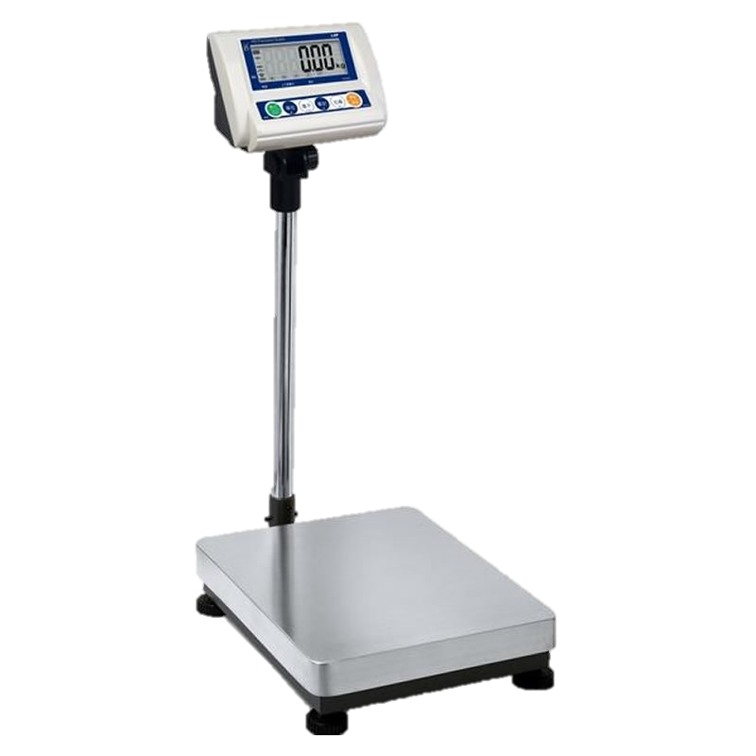
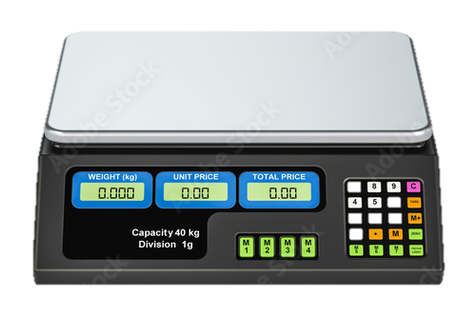
05
06
CÂN TẠ
CÂN ĐIỆN TỬ

Slide 15
Bài 6: Đo khối lượng (Tiết 1)
I. Khối lượng.
1. Khối lượng là gì?
- Khối lượng là số đo lượng chất của vật.
2. Đơn vị đo.
- Trong Hệ đơn vị đo lường hợp pháp của nước ta, đơn vị cơ bản đo khối lượng là kilôgam, kí hiệu là kg.
- Một số đơn vị khác: tấn, tạ, yến, gam,...
II. Dụng cụ đo khối lượng.
- Dùng cân để đo khối lượng.
- Các loại cân thường gặp: cân Rô-béc-van, cân đồng hồ, cân đòn, cân y tế, cân điện tử,...

Slide 16
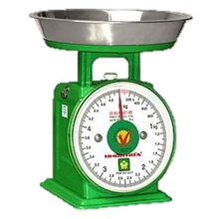
III. Cách đo khối lượng
1. Dùng cân đồng hồ
BƯỚC 1: Ước lượng khối lượng của vật để chọn cân có GHĐ và ĐCNN thích hợp
2 Cân đồng hồ nhìn tưởng giống nhau nhưng thật ra mỗi cân lại có GHĐ và ĐCNN khác nhau.Hãy cùng xác định GHĐ và ĐCNN của cân nhé

Slide 17
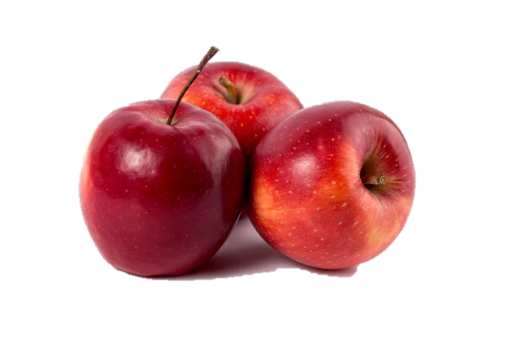
Chọn cân nào đây ta?
GHĐ: 5kg, ĐCNN:0,02kg
GHĐ: 100kg, ĐCNN: 1kg

Slide 18
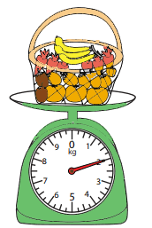
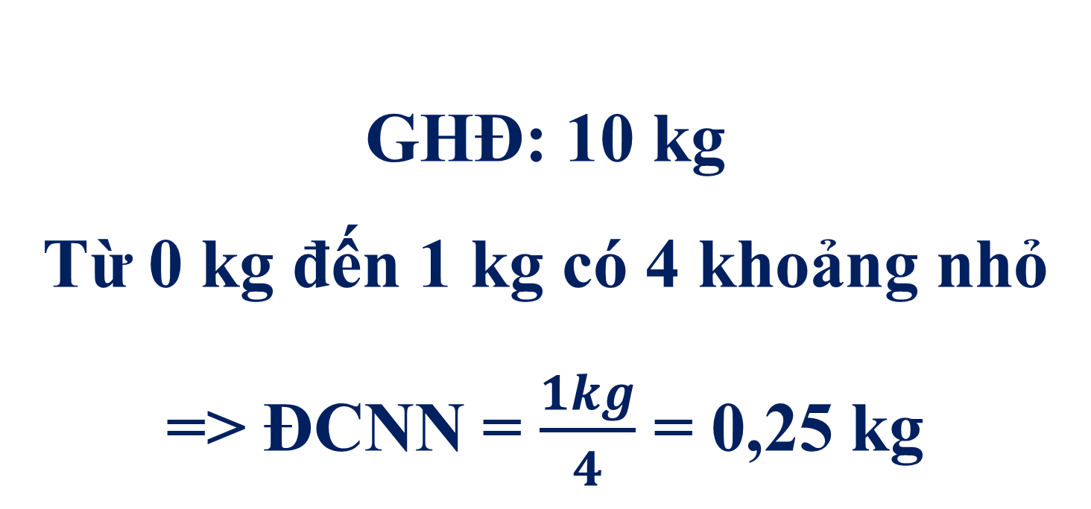
Cách xác định GHĐ và ĐCNN của cân
Theo em, kết quả đo 2kg liệu đã chắc chắn chính xác chưa?
Có thể chưa chính xác nếu ban đầu chưa điều chỉnh kim cân về vạch số 0.

Slide 19
Bước 2: Vặn ốc điều chỉnh để kim cân chỉ đúng vạch số 0
Bước 3: Đặt vật cần cân lên đĩa cân
Bước 4:Mắt nhìn vuông góc với vạch chia trên mặt cân ở đầu kim cân
Bước 5: Đọc và ghi kết quả đo

Slide 20
Bài 6: Đo khối lượng (Tiết 2)
III. Cách đo khối lượng.
1. Dùng cân đồng hồ.
B1. Ước lượng khối lượng cần đo để chọn cân có GHĐ và ĐCNN thích hợp.
B2. Vặn ốc điều chỉnh để kim cân chỉ đúng vạch số 0.
B3. Đặt vật cần cân lên đĩa cân
B4. Mắt nhìn vuông góc với vạch chia ở đầu kim cân.
B5. Đọc và ghi kết quả đo.

Slide 21

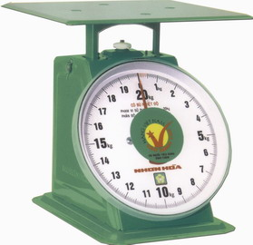
QUAN SÁT VÀ NHẬN XÉT XEM CHỌN CÂN ĐÃ ĐÚNG CHƯA? VÌ SAO? NẾU ƯỚC LƯỢNG KHỐI LƯỢNG KHÔNG ĐÚNG THÌ GÂY RA TÁC HẠI GÌ CHO CÂN?
Trả lời
- Bị méo, biến dạng cân.
- Bị hỏng trục lò xo và có thể gây hỏng kim cân.
Nguyên lý đàn hồi
của lò xo

Slide 22
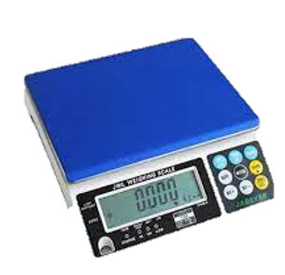
2.Dùng cân điện tử
Cân điện tử dung trong nhà bếp GHĐ: từ 5-10kg
Cân điện tử dung kiểm tra sức khỏe GHĐ: 120-180kg
Cân điện tử để bán hang GHĐ:15-30kg

Slide 23
Cách sử dụng cân điện tử để cân một vật?
B1:Ước lượng khối lượng cần đo để chọn đơn vị thích hợp.
B2: Đặt mẫu vật lên cân, nhấn nút ‘TARE’ để trừ bì (vật chứa).
B3: Đọc và ghi kết quả đo.
Chú ý: Tránh để vật cần cần bị dính những chất khác sẽ có kết quả cân k chính xác

Slide 24
Bài 6: Đo khối lượng (Tiết 2)
III. Cách đo khối lượng.
1. Dùng cân đồng hồ.
B1. Ước lượng khối lượng cần đo để chọn cân có GHĐ và ĐCNN thích hợp.
B2. Vặn ốc điều chỉnh để kim cân chỉ đúng vạch số 0.
B3. Đặt vật cần cân lên đĩa cân
B4. Mắt nhìn vuông góc với vạch chia ở đầu kim cân.
B5. Đọc và ghi kết quả đo.
2. Dùng cân điện tử
B1:Ước lượng khối lượng cần đo để chọn đơn vị thích hợp.
B2: Đặt mẫu vật lên cân, nhấn nút ‘TARE’ để trừ bì (vật chứa).
B3: Đọc và ghi kết quả đo.

Slide 25
Luyện tập
Hãy nhận xét các thao tác cân như sau là đúng hay sai?
Để vật cồng kềnh lên đĩa cân
Đặt mắt tùy ý so với mặt đồng hồ
Đặt cân trên bề mặt bằng phẳng
Để vật lệch một bên trên đĩa cân
Đọc kết quả khi cân chưa ổn định

Slide 26
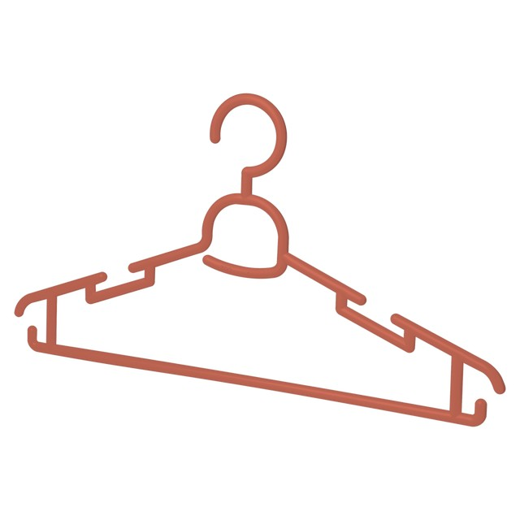
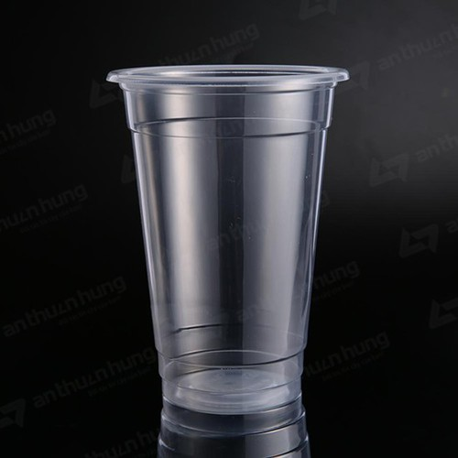
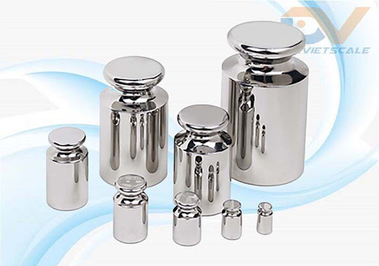
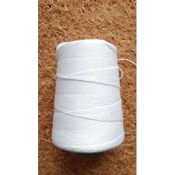
Nhiệm vụ 4: Thiết kế dụng cụ đo khối lượng
Vật liệu gồm:
+ 1 cái móc áo
+ 2 cốc giấy (nhựa)
+ Bộ quả cân (mẫu vật biết trước khối lượng)
+ dây sợi
+ Thước các loại, kéo, bút, giấy bìa, băng kéo dính …

Slide 27


GHI NHỚ

Khối lượng của một vật chỉ lượng chất tạo thành vật đó.
Đơn vị của khối lượng là kilôgam (kg).

Người ta dùng cân để đo khối lượng.
Cách đo khối lượng bằng cân đồng hồ, cân điện tử.

Slide 28

NHIỆM VỤ VỀ NHÀ
HỌC PHẦN GHI NHỚ
HOÀN THIỆN THIẾT KẾ CÂN

Slide 29
Chúc các con học tốt!

Slide 30
Kiểm tra bài cũ
Cột A |  | Cột B
A.Đơn vị đo thể tích |  | 1.Là độ dài lớn nhất trên thước
B. Đơn vị đo độ dài |  | 2. Vuông góc với cạnh của thước ở đầu kia của vật
C. Giới hạn đo của thước |  | 3. Mét khối và lít
D. Độ chia nhỏ nhất của thước |  | 4. Là độ dài giữa hai vạch chia liên tiếp trên thước
E. Cách đặt mắt khi đọc kết quả đo chiều dài |  | 5. mét

Slide 31
Kiểm tra bài cũ
Cột A |  | Cột B
A.Đơn vị đo thể tích |  | 1.Là độ dài lớn nhất trên thước
B. Đơn vị đo độ dài |  | 2. Vuông góc với cạnh của thước ở đầu kia của vật
C. Giới hạn đo của thước |  | 3. Mét khối và lít
D. Độ chia nhỏ nhất của thước |  | 4. Là độ dài giữa hai vạch chia liên tiếp trên thước
E. Cách đặt mắt khi đọc kết quả đo chiều dài |  | 5. mét

